Slide 1
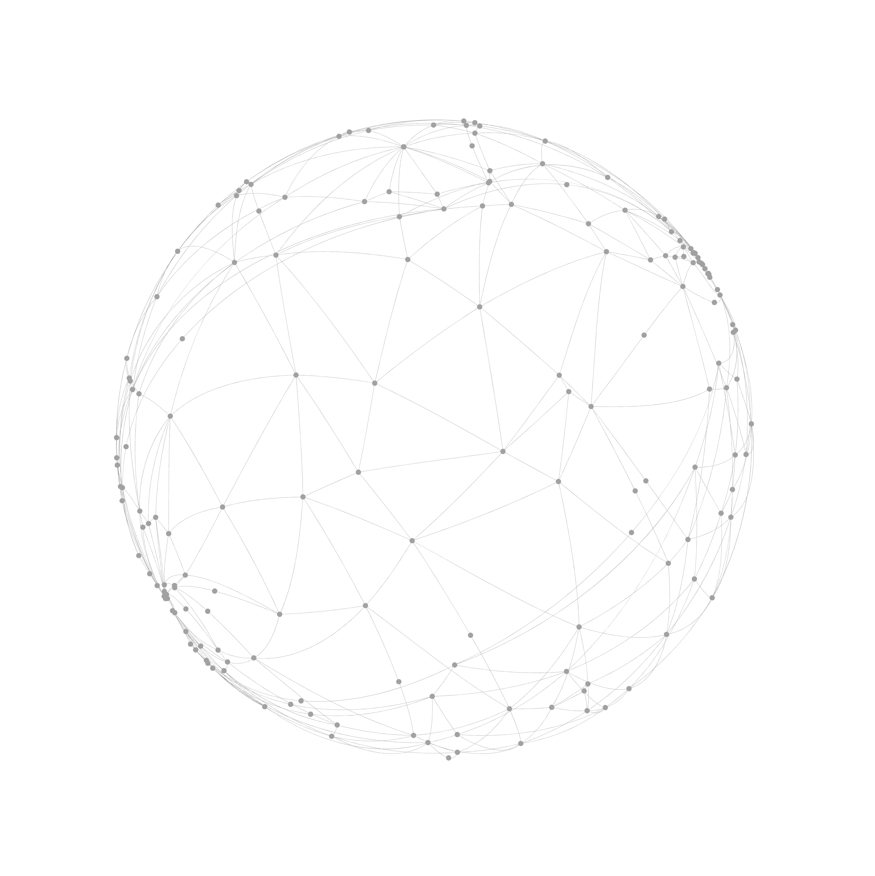
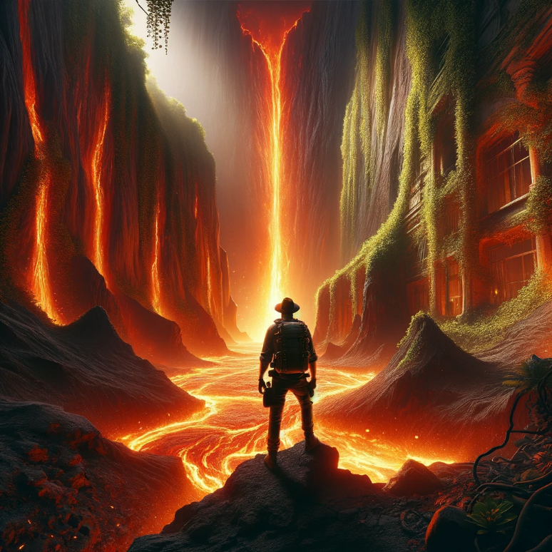
基于OpenGL的
三维峡谷探险迷宫设计
计算机图形学
期末大作业
卢敦杰 凌国明 方宇豪

Slide 2
狗熊岭
游戏交互
游戏场景
游戏机关
游戏简介
技术难点
CONTENT

Slide 3
01
游戏简介

Slide 4
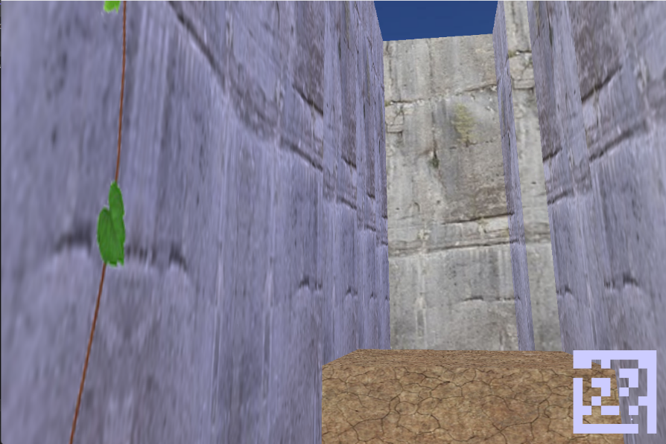
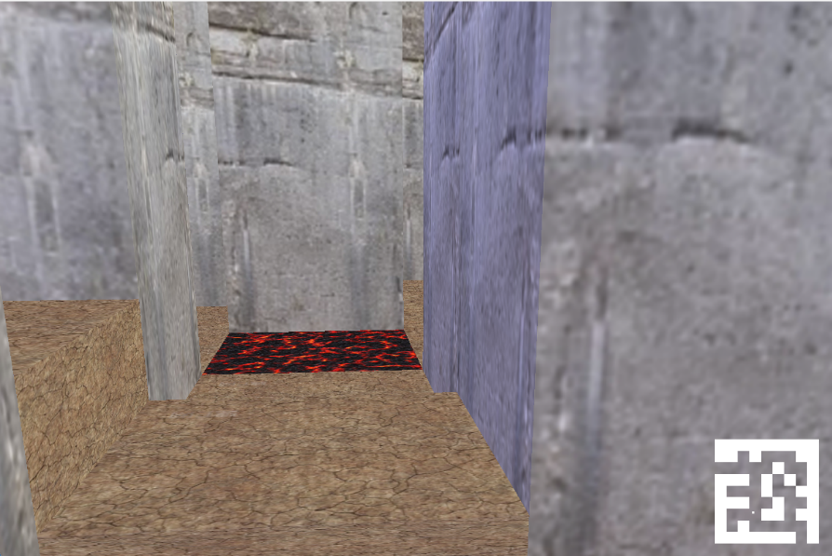
游戏简介
本次期末大作业，我们小组选定的主题为“基于OpenGL的三维峡谷探险迷宫设计”，项目的框架基于Qt的OpenGL模块。
本次设计的3D迷宫游戏主要通过二维矩阵所表示的迷宫图，来构建三维立体场景。
我们为系统设计了一架摄像机，来模拟用户在迷宫中的第一视角，用户可以通过鼠标、键盘控制自己在3D迷宫中的移动。游戏也很好地设计了碰撞检测，给玩家以一种身临其境的感觉。
游戏中设置了各种各样的元素，包括可以翻阅的障碍围墙，岩浆陷阱，以及得分机关。我们完成了天空盒的设计并且引入了自己的光照模型，在天空盒动态移动的时候，光照阴影也会随之移动。

Slide 5
02
游戏场景
01-1. 迷宫生成
01-2.峡谷贴图
01-3.天空盒制作
01-4.动态藤蔓纹理

Slide 6
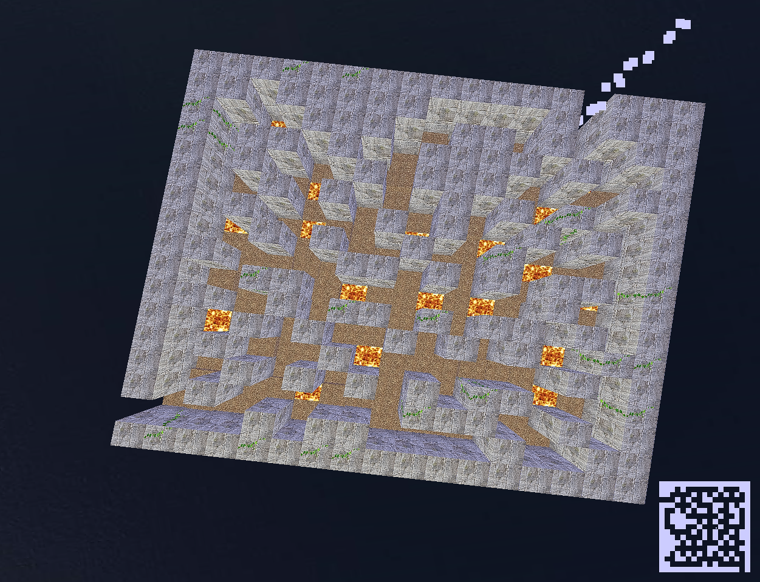
游戏实现——迷宫生成
生成迷宫的关键要求是确保存在一条从起点到终点的可达路径，并保持墙体密度适中，以避免创建多个不可达的空房间，这有助于保持迷宫的可玩性和有效面积。
迷宫可以视为一个图，因此可以使用Kruskal随机生成算法来生成迷宫。

Slide 7
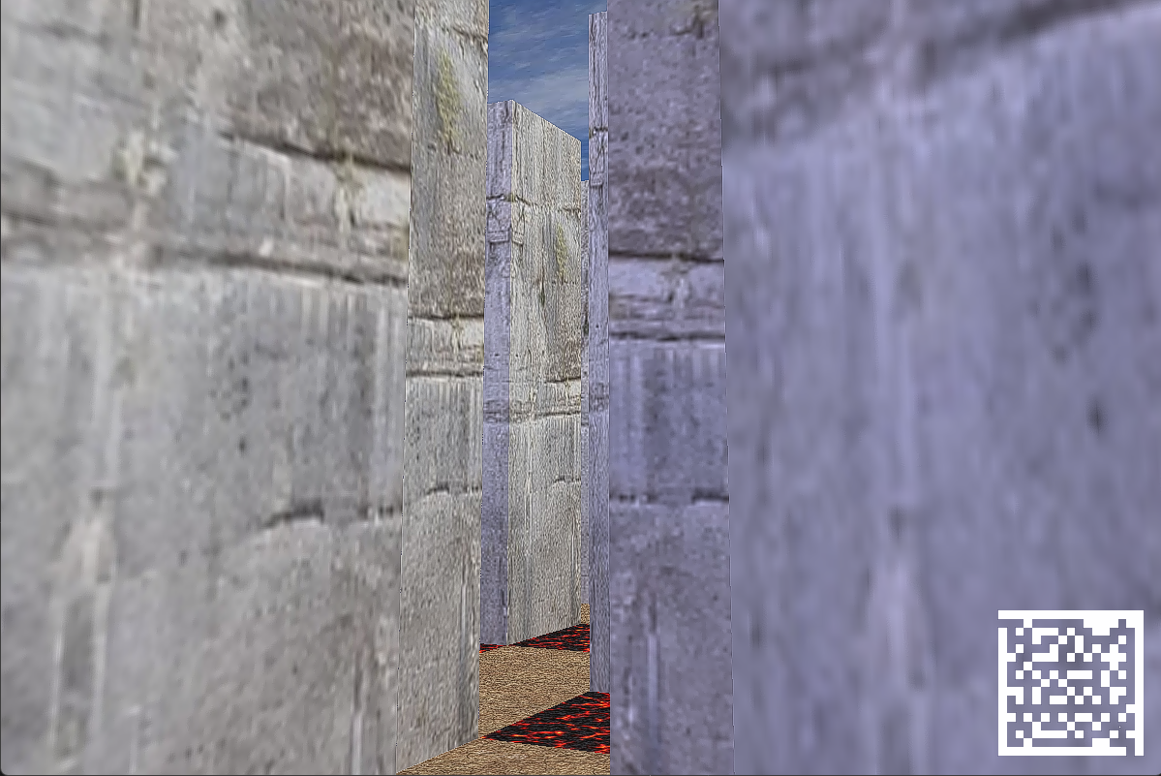
游戏实现——峡谷贴图
文件处理：打开BMP文件并验证其格式，确保其符合位图标准。
数据读取：从文件中读取位图头信息，计算尺寸和像素总量，为图像数据分配内存。
OpenGL纹理创建：使用读取的数据创建OpenGL纹理，并设置纹理参数，如滤波方式和重复模式。
资源管理：操作完成后，释放所有占用资源。
格式和通道：将BMP转换为RGB格式，并关注不同的通道数量
最后就是重复的贴图
可以看到墙壁我们选择了石头作为峡谷的表面纹理，地面就是土地的纹理，还有一些岩浆的纹理

Slide 8
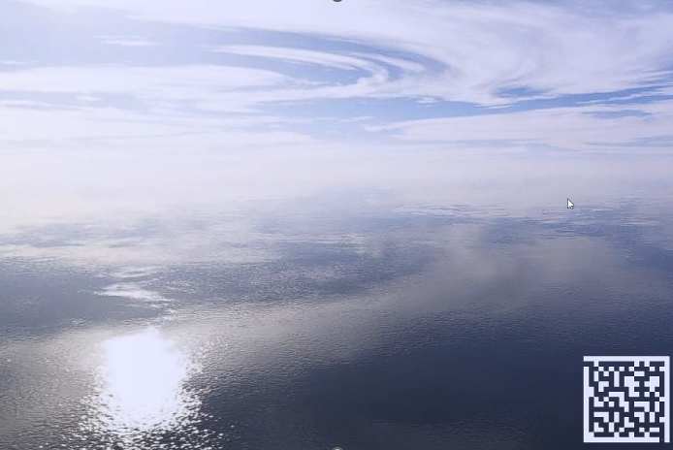
游戏实现——天空盒的实现
启用立方体贴图：代码开启OpenGL的立方体贴图功能，用于天空盒的渲染。
天空盒尺寸计算：根据迷宫大小计算天空盒的尺寸。
设置和旋转天空盒：将天空盒置于原点并绕Y轴旋转，增加动态效果。
纹理绑定和绘制：绑定立方体纹理并绘制天空盒的六个面。
状态恢复和功能禁用：绘制后恢复OpenGL状态并禁用立方体贴图。

Slide 9
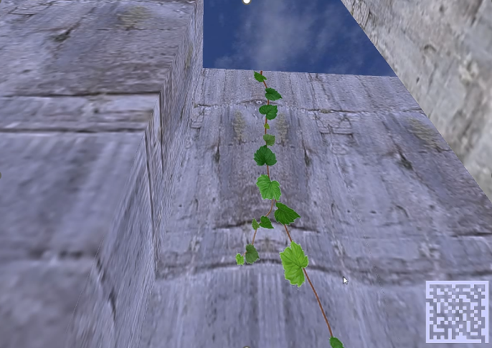
游戏实现——动态藤蔓纹理
动态纹理原理：实时生成或修改纹理来模拟环境变化。
应用方式：根据事件、时间或用户互动改变纹理。
实现方法：使用一组视觉上类似的纹理图像模拟动态效果。
效果创造：游戏中循环使用这些纹理以产生动态效果。
优势：简化实现过程，降低成本，增强真实感和互动性。

Slide 10
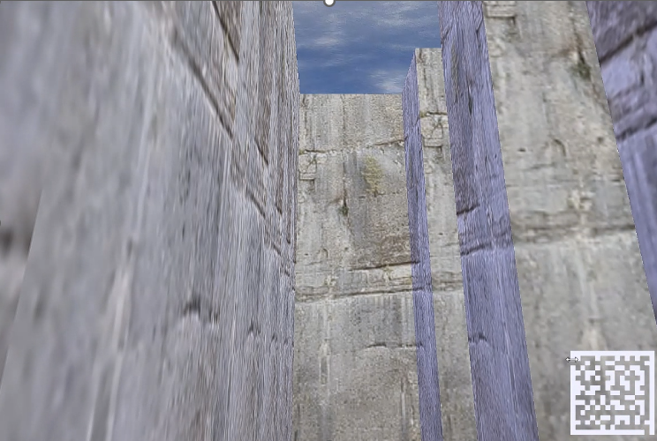
游戏实现——光照变化
漫反射：模拟光源直接照射到物体上并均匀散射的光，亮度与入射角度相关。
镜面反射：模拟光线在平滑表面的镜面反射，亮度与观察者视角有关。
光照总效果：环境光、漫反射和镜面反射的综合，可能包括距离衰减。
光源旋转实现：通过特定函数使光源绕轴旋转，动态计算和更新光源位置。
可以看到光影会随着天空的旋转不停的变化，这里进行了变化的加速，减慢的话会很正常

Slide 11
03
游戏交互
02-1.前后左右移动
02-2.多键输入
02-3.跳跃与下坠
02-4.小地图
02-5.终点烟花效果

Slide 12
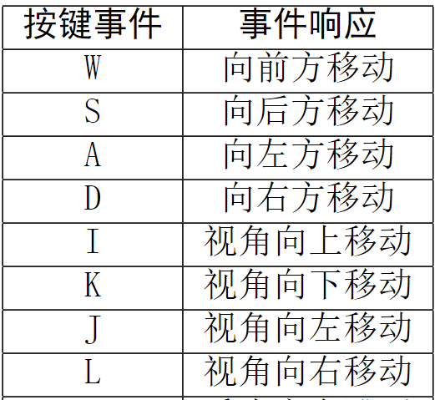
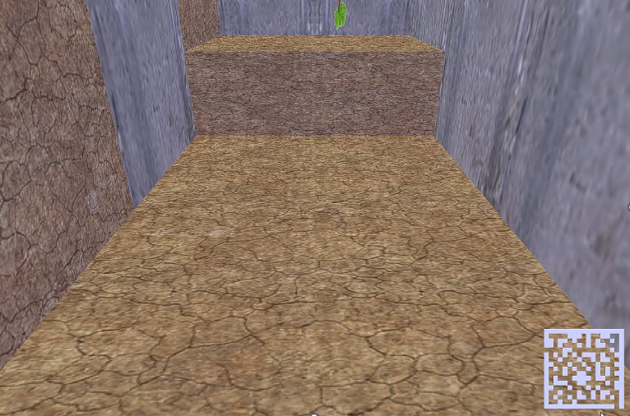
游戏实现——前后左右移动
可以看到视角的移动和任务的移动很自然

Slide 13
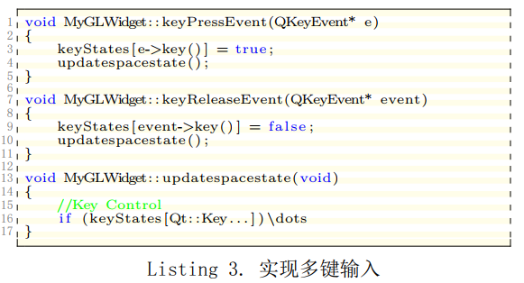
游戏实现——多键支持
按键事件处理：使用两个函数分别处理键盘按键的按下和释放事件。
按键状态跟踪：keyStates 是一个映射（如字典或哈希表），记录每个按键的当前状态（激活或非激活）。
游戏逻辑更新：updatespacestate 函数根据 keyStates 映射中的激活按键更新玩家状态，并执行相应动作

Slide 14
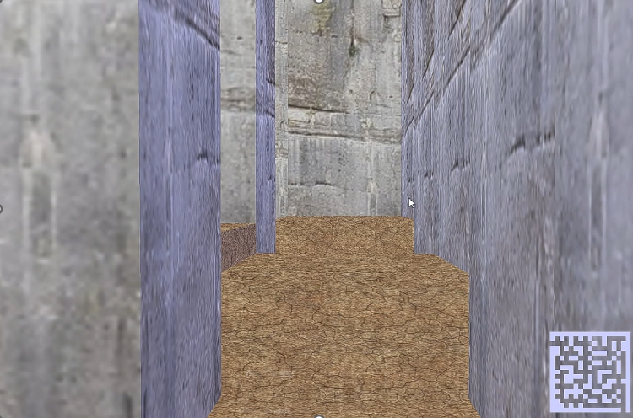
游戏实现——跳跃与下坠
跳跃状态更新：updateJumpState 函数管理跳跃动作。如果玩家正在跳跃且未固定位置，则根据当前时间和跳跃开始时间，使用物理公式计算跳跃高度。
跳跃碰撞检测：计算玩家当前位置对应的迷宫块，进行Z轴方向碰撞检测。如果达到预设高度或迷宫边界，跳跃结束，重置相关高度参数。
垂直位置更新：在跳跃过程中，更新玩家或摄像机的垂直位置（Y轴）。
下坠状态更新：updateFallState 函数处理自然下坠。当玩家既不在跳跃也不在下坠，且高于当前块表面时，开始下坠。
下坠计算与结束：使用物理公式根据下坠时间计算下坠高度。如果到达块上表面，下坠结束，并更新相关高度参数。
摄像机/玩家位置更新：在下坠过程中，同样更新玩家或摄像机的垂直位置。

Slide 15
04
游戏机关
03-1.岩浆陷阱
03-2.土块障碍
03-3.终点机关

Slide 16
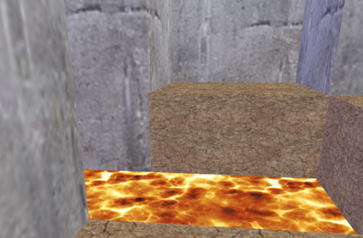
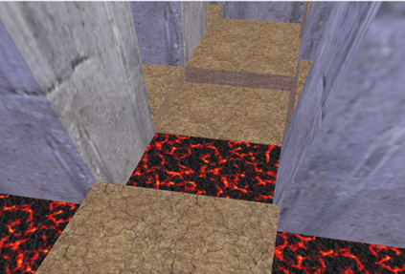
游戏实现——岩浆陷阱
每次画面更新时，要检查玩家是否踩中迸发的岩浆，如果踩中，则游戏结束，固定玩家的位置和视角；如果没有踩中陷阱，或者踩中陷阱时岩浆没有迸发，则无事发生。
玩家死亡不能移动的效果可以通过固定摄像机来实现，将前后移动速度、左右移动速度、垂直移动速度和视角移动速度都为 0
玩家死亡之后更新的每一帧都会触发 player->setFixed() 和 drawText 的死亡提示，从而实现游戏的结束
岩浆溢出
岩浆未溢出

Slide 17
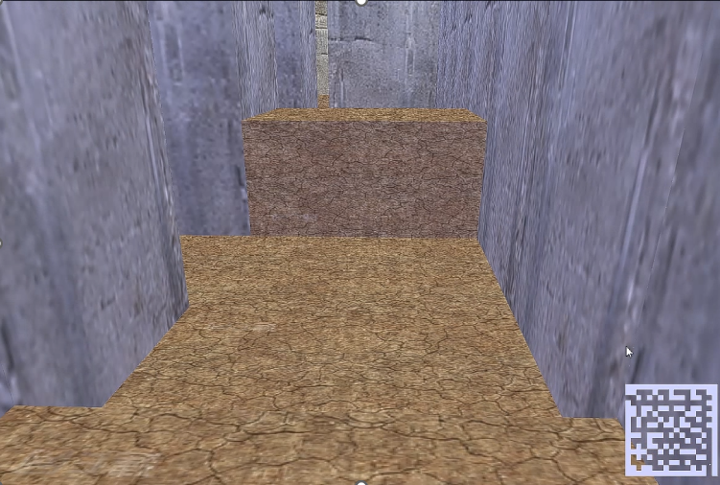
游戏实现——土块障碍
在前进的路上会有土块障碍，它的实现与墙壁类似
因为土块障碍的高度较低，因此可以进行翻越
只需要用过跳跃即可翻越，跳起的高度完全可以翻越矮墙。

Slide 18
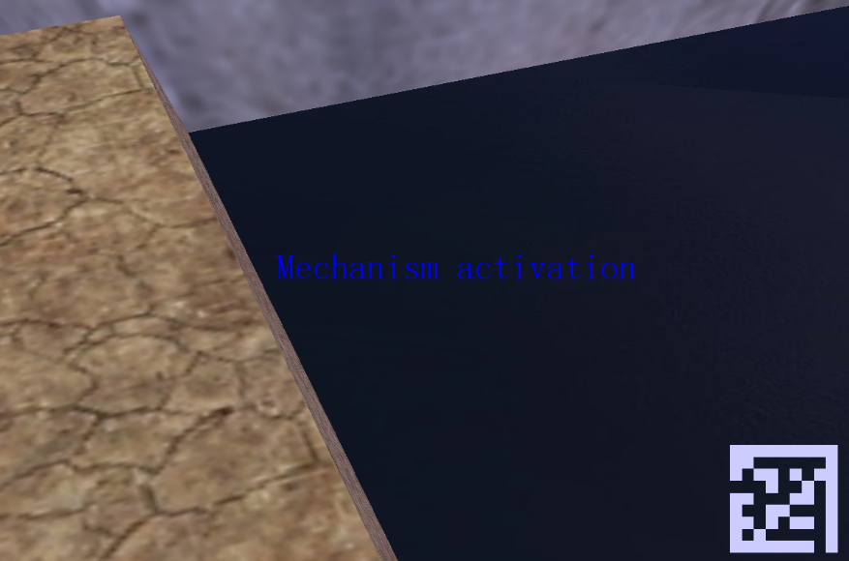
游戏实现——终点机关
1.机关放置：在Kruskal算法生成的迷宫中，选择一个空房间放置机关，并标记为特殊值。
玩家检查机关：玩家通过检查当前位置的值来判断是否到达机关位置。
2.机关激活：玩家到达机关位置时触发机关的激活。
终点检查机制：设置一个布尔变量，用于在玩家到达终点时检查机关是否已激活。
3.游戏结束提示：根据机关是否激活，显示不同的提示信息，指示游戏是否完成。

Slide 19
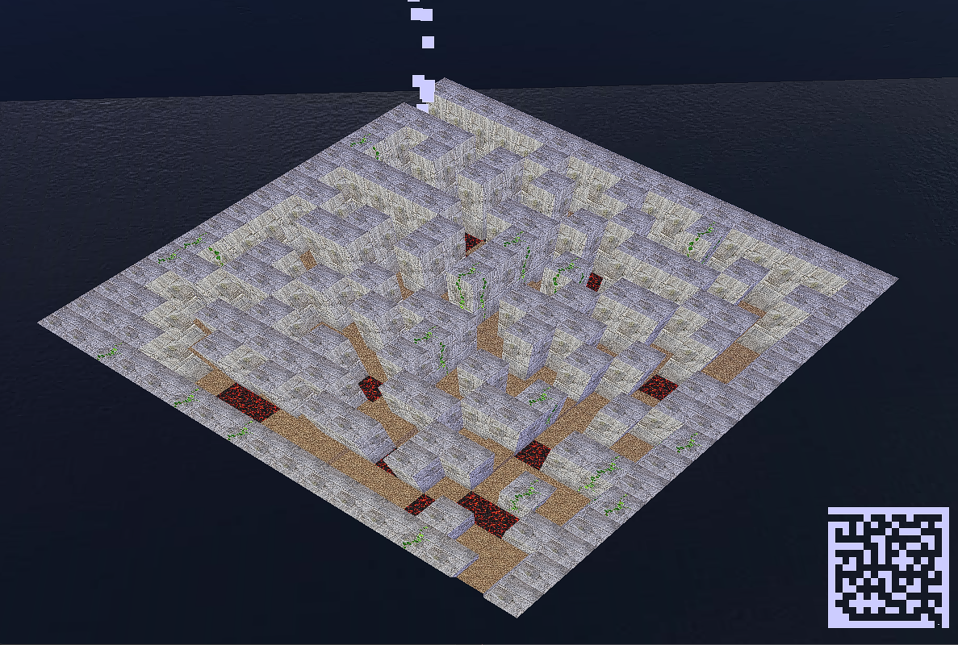
游戏实现——小地图
1.小地图定位：设定小地图的尺寸和位置，并保存当前OpenGL状态。
2.迷宫绘制：使用正交投影遍历绘制迷宫单元，用白色表示墙壁和元素。
3.玩家位置标记：计算并以小点形式标记玩家在小地图上的位置。
4.视图恢复：完成绘制后恢复OpenGL状态，将视口还原至主视图

Slide 20
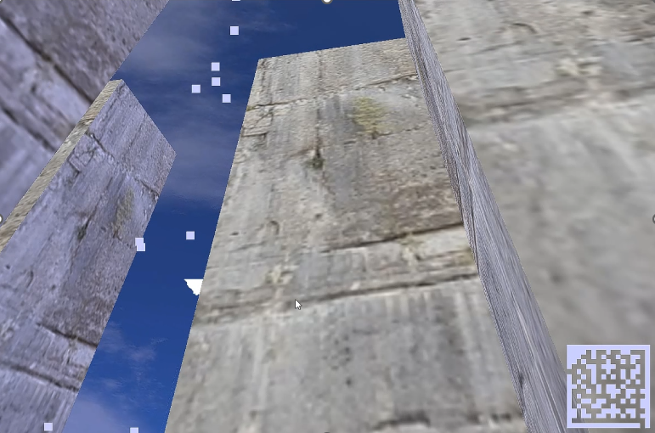
游戏实现——终点烟花特效
1. 点的大小设置：在绘制前，设置点的大小为15.0f。
2. 开始点绘制：使用 GL_POINTS 模式开始绘制点。
3. 遍历和移动点：遍历 snow 数组中的每个元素，随机增加每个点的垂直位置（Y轴）。
4. 高度检测与重置：当点的高度超过2000.0f时，将其高度重置为0.0f。
5. 点的绘制：对于未达到最高点的粒子，设置颜色为白色并在其当前位置绘制点。

Slide 21
05
技术难点
03-1.迷宫生成算法
03-2.垂直方向物理碰撞检测
03-3.动态纹理贴图

Slide 22
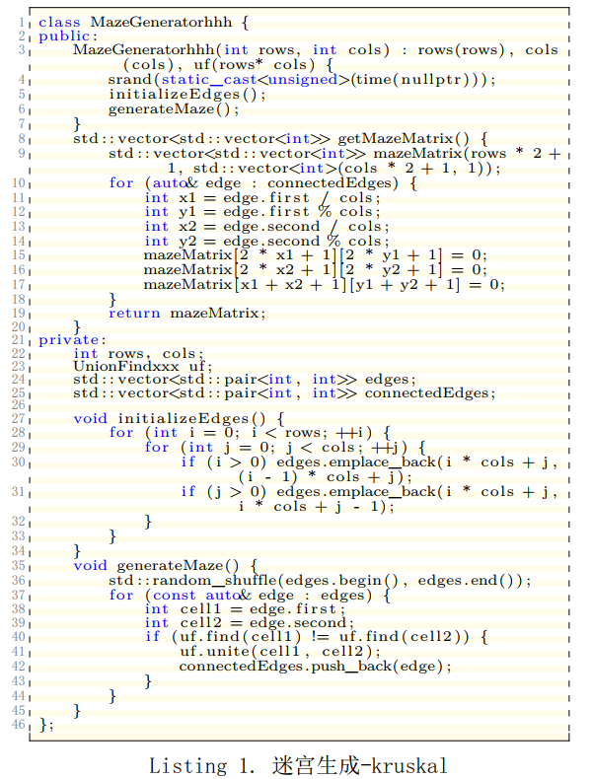
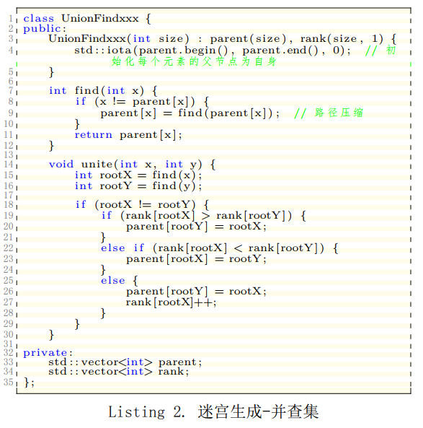
游戏实现——迷宫生成
将迷宫视作图结构，采用Kruskal算法生成迷宫，这个算法通过连接图中的点，构建一棵包含所有点且无环的最小生成树，保证任意两点间有唯一路径。
算法的关键是打乱并逐步移除墙体，将分散的空间连接起来。初始化迷宫时，将每堵墙视为连接两个房间的边。
通过打乱这些边的顺序，可以生成多样化的迷宫布局。
实现并查集数据结构，以辅助Kruskal算法，检测和管理房间的连接状态。

Slide 23
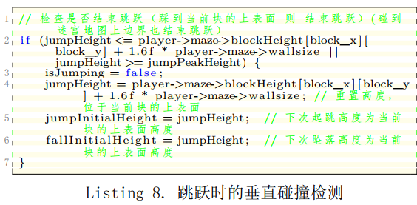
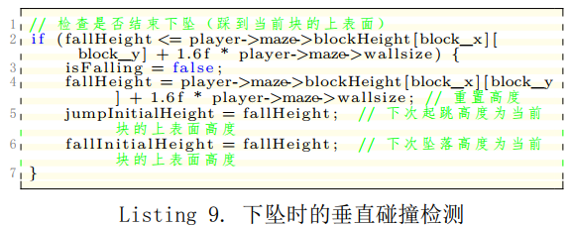
游戏实现——垂直方向碰撞的检测
垂直方向上的碰撞检测则相对较复杂。本游戏为迷宫中的每个块设定一个高度，表示这个块的上表面的高度。每次垂直移动时（包括跳跃和下坠）检测当前高度是否高于当前块的上表面的高度，如果高于，则垂直移动合法，允许移动，否则禁止此次垂直移动。

Slide 24
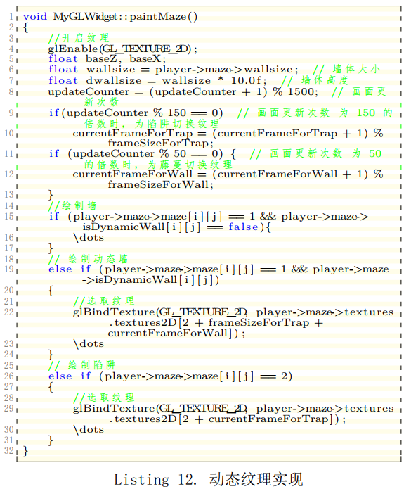
游戏实现——动态纹理贴图的实现
使用几张不同但相近的纹理图像。这些纹理图像在视觉上有细微的差别，模拟动态变化的效果。
在游戏运行时，这些纹理会按一定的顺序和时间间隔被循环应用到相应的物体上，从而创造出动态变化的效果。

Slide 25
谢谢观看

